Slide 1

Android高级开发正式课
码牛学院-用代码码出牛逼人生

Slide 2
虚拟机面试系列
视频资料加雪儿老师微信
技术点：虚拟机连环炮系列 Jvm,Dalvik与Art三者之间的区别
虚拟机连环炮系列 那dex和class到底在结构上有什么区别呢
虚拟机连环炮系列 你刚提到了一个JVM基于栈，栈是什么，程序执行的原理是怎样进行的
虚拟机连环炮系列 Android虚拟机中寄存器起什么作用，与栈的区别在哪里
虚拟机连环炮系列 Arm指令究竟是什么指令，能说说他与字节码指令的区别吗
虚拟机连环炮系列 为什么Art虚拟机比Dalvik虚拟机运行速度高
虚拟机连环炮系列 Art虚拟机在执行一个含有main函数，堆内存的分布是怎么的
Notes:
https://blog.csdn.net/huachao1001/article/details/51810328
https://www.cnblogs.com/chiangchou/p/javassist.html
https://blog.csdn.net/huachao1001/article/details/51810328
https://www.jianshu.com/p/37a5e058830a

Slide 3



码牛学院Android讲师介绍
David 复旦大学工程硕士，原Oppo资深研发工程师，网易特邀Android讲师，专注技术十年，产品控、代码控，拥有丰富的项目经验，主持研发了多个成功上线的大型互联网项目。热爱互联网，热衷于各种Android底层技术，精通NDK 架构和前端开发，擅长移动互联网高并发、可维护性架构设计，有丰富的实战经验。愿意和他人分享自己对技术的理解和感悟，讲课逻辑清晰，生动幽默。
River《Android开发入门与实战第二版》作者之一，《NFC：Arduino、Android与PhoneGap近场通信》译者，国内首批Android开发，曾任职于银联，华夏幸福等知名公司，擅长项目重构，架构，以及性能优化，拥有多年的项目开发以及管理经验，原网易特邀Android讲师。授课风格幽默风趣，有激情，注重站在学员的角度考虑问题。
Zee 中南大学计算机信息专业毕业，前新浪架构师，58同城项目负责人。8年Android行业从业经验，丰富的项目研发以及管理经验，原网易特邀Android讲师，对架构方面有深入的研究。授课激情有活力，能耐心帮助学员解决项目中遇到的问题。

Slide 4
课程安排
01
02
03
04
Dalvik与art虚拟机讲解
栈 与寄存器
字节码指令
内存详解
Notes:
4、 课程目标

Slide 5
01
虚拟机是什么，Jvm,Dalvik与Art三者之间的区别

Slide 6
面试心理分析
面试官: 看看这位同学知不知道虚拟机的概念，能不能答出他们之间的区别？ 如果能，接下来虚拟机相关的
内容有很多，看他掌握到哪种程度
心理分析: 面试官想考的是虚拟机掌握程度判断你做Android到底多久，如果是一个工作没有满一年遇到这样问题，肯定会难倒一些初学者，我们如果想找到高薪，需要找到回答问题的入口，层层推进，理清原理和区别最后发表自己看法。 入口可以是弄清这个区别前，我们看看什么是JVM虚拟机，后再聊一聊Art虚拟机与Dalvik之间区别。最后发散 从自己的理解看Google为什么会这样做
备注: 面试时虚拟机的区别一定要闹记在心，做到这个倒是不难，另外虚拟机的面试题中，容易被牵出一
些列内存，编译流程等问题，这才是每一位学员格外小心的。
Notes:
https://baijiahao.baidu.com/s?id=1609373471994487281&wfr=spider&for=pc

Slide 7
虚拟机
虚拟机: JVM的作用是把平台无关的.class里面的字节码翻译成平台相关的机器码，来实现跨平台。Dalvik和Art就是安卓中使用的虚拟机。
小程序
Java程序
Android微信/IOS微信
Dalvik虚拟机/Art虚拟机
系统
系统
Notes:
https://baijiahao.baidu.com/s?id=1609373471994487281&wfr=spider&for=pc

Slide 8
JVM虚拟机与Android虚拟机区别
区别: 体现在编译时JVM与Android的虚拟机又有些不一样的地方
javac
Java文件
.class文件
字节码文件在jvm运行
(字节码翻译成机器指令)
机器码指令在硬件就能运行
javac
aapt
dex
Java文件
.class文件
.dex文件
Apk文件
虚拟机执行.dex文件，Android程序运行(.dex文件翻译成机器码)
Notes:
https://baijiahao.baidu.com/s?id=1609373471994487281&wfr=spider&for=pc

Slide 9
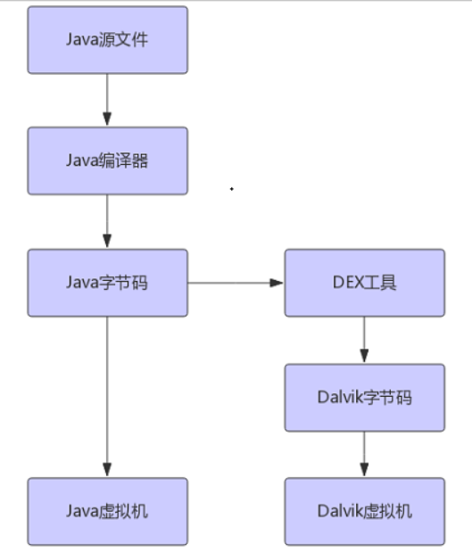
区别
区别: 体现在编译时JVM与Android的虚拟机又有些不一样的地方
Notes:
https://baijiahao.baidu.com/s?id=1609373471994487281&wfr=spider&for=pc

Slide 10
JVM与Android虚拟机区别总结
Android虚拟机执行的是.dex格式文件 jvm执行的是.class文件
区别
class文件存在很多的冗余信息，dex工具会去除冗余信息
Android虚拟机是基于寄存器的虚拟机 而jvm执行是基于虚拟栈的虚拟机
Notes:
https://baijiahao.baidu.com/s?id=1609373471994487281&wfr=spider&for=pc

Slide 11
Art虚拟机与Dalvik虚拟机的区别
使用 Dalvik JIT 编译器，每次应用在运行时，它实时的将一部分
Dalvik dex成机器码。它消耗的更少的内存, 占用的更少的物理存
储空间。 类似于每次运行代码需要从压缩包取。内存少了，存储
少了，CPU消耗相对多了
Dalvik 使用 JIT（Just in time）编译
区别
ART 内置了一个 Ahead-of-Time 编译器。在应用的安装期间，他就
将 DEX 字节码翻译成机器码并存储在设备的存储器上。这个过程
只在将应用安装到设备上时发生。由于不再需要 JIT 编译，代码的
执行速度要快得多
ART 使用 AOT（Ahead of time）编译
Notes:
https://baijiahao.baidu.com/s?id=1609373471994487281&wfr=spider&for=pc

Slide 12
总结
总结: JVM以Class为执行单元，Android虚拟机以Dex执行单元，编译流程JVM直接通过Javac即可加载。Android
虚拟机需要先编译成dex，然后编译成apk。最后执行
Android Art虚拟机在安装的时候讲dex缓存本地机器码，安装比较慢，耗存储空间
Android Dalvik虚拟机在程序运行过程中进行翻译。节省空间，耗cpu时间。以空间换时间的典型
Notes:
https://baijiahao.baidu.com/s?id=1609373471994487281&wfr=spider&for=pc

Slide 13
02
虚拟机连环炮系列—那dex和class到底在结构上有什么区别呢

Slide 14
面试心理分析
面试官:第一个问题好像难不倒你，那接下来看这个问题怎么接招。直到你回答不上来，我就能大致明白你
工作了多久，技术水平怎么样
心理分析:这个问题确实有些难度，不能从dex与class简单的区别(class 是)入手了。比较考 对dex文件和class文
件理解的深度。从文件格式的差异，指令集加载流程入手。
Notes:
https://baijiahao.baidu.com/s?id=1609373471994487281&wfr=spider&for=pc

Slide 15
Class与dex结构
jar
apk
class
dex
Header
Header
常量池
String Constant Pool
class
class constant pool
filed
filed constant pool
Method
method constant pol
Field list
Attributes
method list
Notes:
https://baijiahao.baidu.com/s?id=1609373471994487281&wfr=spider&for=pc

Slide 16
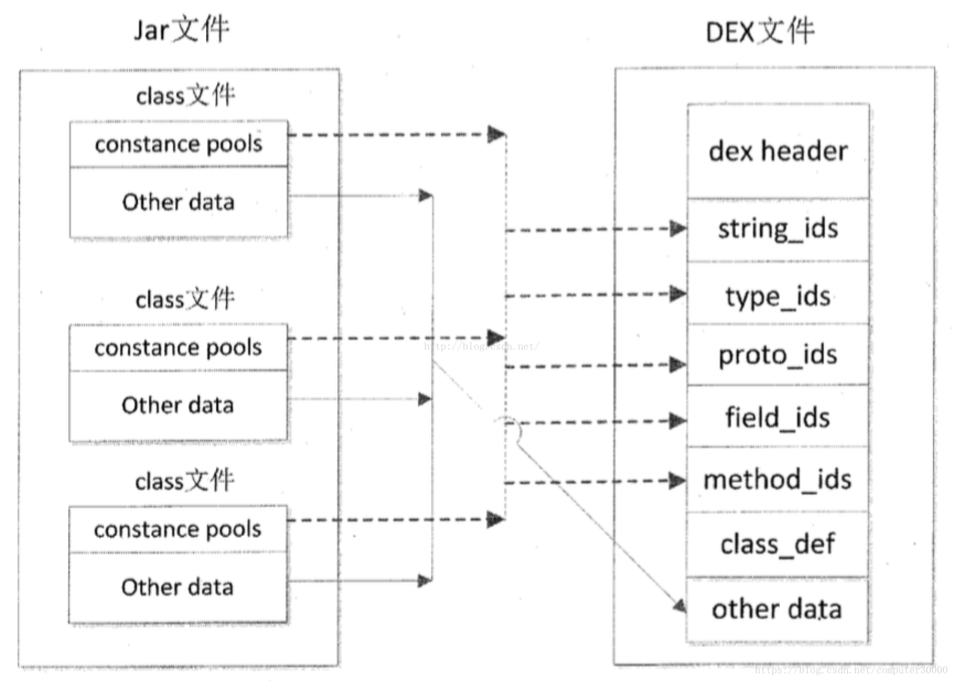
Class与dex结构
Notes:
https://baijiahao.baidu.com/s?id=1609373471994487281&wfr=spider&for=pc

Slide 17
03
虚拟机连环炮系列—你刚才提到了一个 栈和寄存器的概念，你之前有深入理解过吗？

Slide 18
栈与寄存器区别
总结: Java虚拟机都是基于栈的结构，而Dalvik虚拟机则是基于寄存器。基于栈的指令很紧凑，
Java虚拟机使用的指令只占一个字节，因而称为字节码。
基于寄存器的指令由于需要指定源地址和目标地址，因此需要占用更多的指令空间。
Dalvik虚拟机的某些指令需要占用两个字节。
基于栈和基于寄存器的指令集各有优劣，一般而言，执行同样的功能，
基于栈的需要更多的指令（主要是load和store指令），而基于寄存器需要更多的指令空间。
栈需要更多指令意味着要多占用CPU时间，寄存器需要更多指令空间意味着数据缓冲（d-cache）更易失效
Notes:
https://baijiahao.baidu.com/s?id=1609373471994487281&wfr=spider&for=pc

Slide 19
03
虚拟机连环炮系列 你刚提到了一个JVM基于栈，栈是什么，程序执行的原理是怎样进行的
深挖细节-我们再来看jvm指令与Arm指令加载原理

Slide 20
字节码执行
程序计数器
执行偏移地址为 0的指令，
bpush指令的作用是将单字节的整形常量推入操作数栈顶
参数是推送的常量值。此处是100
偏移 指令
0: bipush 100
2: istore_1
3: sipush 200
6: istore_2
7: iload_1
8: iload_2
9: iadd
10: ireturn
0
局部变量表
0
1
2
this
栈顶
100

Slide 21
字节码执行
程序计数器
执行偏移地址为 2的指令，
istore_1指令的作用是操作数栈顶的整型值出栈
并存放在局部变量表中index为1的位置
偏移 指令
0: bipush 100
2: istore_1
3: sipush 200
6: istore_2
7: iload_1
8: iload_2
9: iadd
10: ireturn
0
局部变量表
0
1
2
this
100
栈顶

Slide 22
字节码执行
偏移 指令
0: bipush 100
2: istore_1
3: sipush 200
6: istore_2
7: iload_1
8: iload_2
9: iadd
10: ireturn
重复上面两步
不同点是 bpush 变成了 sipush
100 在-128到127之间 可以用一个字节Byte表示，
200超过了127 所以用整形的 sipush指令

Slide 23
字节码执行
程序计数器
执行偏移地址为 7的指令，
istore_1指令的作用是将局部变量表中index为1 的变量复制到操作数栈
偏移 指令
0: bipush 100
2: istore_1
3: sipush 200
6: istore_2
7: iload_1
8: iload_2
9: iadd
10: ireturn
0
局部变量表
0
1
2
this
100
200
栈顶
100

Slide 24
字节码执行
程序计数器
执行偏移地址为 8的指令，
istore_1指令的作用是将局部变量表中index为3的变量复制到操作数栈
偏移 指令
0: bipush 100
2: istore_1
3: sipush 200
6: istore_2
7: iload_1
8: iload_2
9: iadd
10: ireturn
0
局部变量表
0
1
2
this
100
200
操作数栈
200
栈顶
100

Slide 25
字节码执行
程序计数器
执行偏移地址为 7的指令，
istore_1指令的作用是将局部变量表中index为1 的变量复制到操作数栈
偏移 指令
0: bipush 100
2: istore_1
3: sipush 200
6: istore_2
7: iload_1
8: iload_2
9: iadd
10: ireturn
0
局部变量表
0
1
2
this
100
200
操作数栈
栈顶
Person

Slide 26
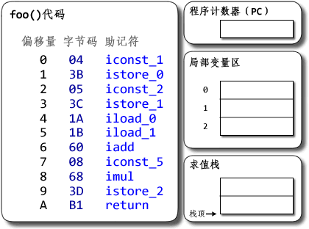
class字节码执行

Slide 27
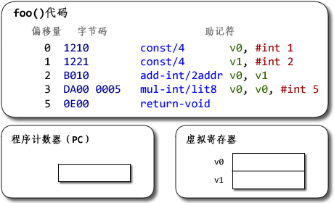
dex字节码执行

Slide 28
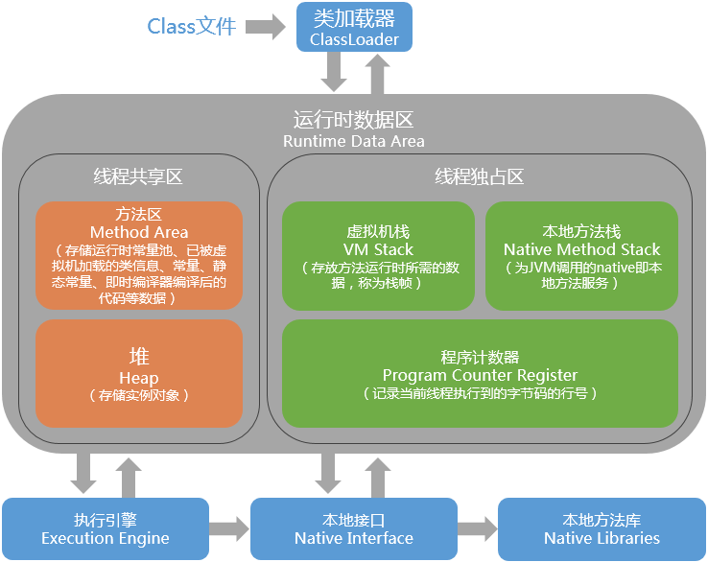
JVM与Android关系

Slide 29
THANK YOU
码牛学院-用代码码出牛逼人生

Slide 30
谢谢观看

